Slide 1
1조
arduino Project Preview
강성현 곽진욱 권수형 김경수
Copyright ⓒ Slug. All right reserved.

Slide 2
01
FIRST
너도 나도 처음보는 아두이노가 생활에 무슨 의미를 가질 수 있을까 생각하다 우연하게 영감을 얻었다

Slide 3


Slide 4
구상 배경

Slide 5
기능

Slide 6


Slide 7




Slide 8


Slide 9




Slide 10



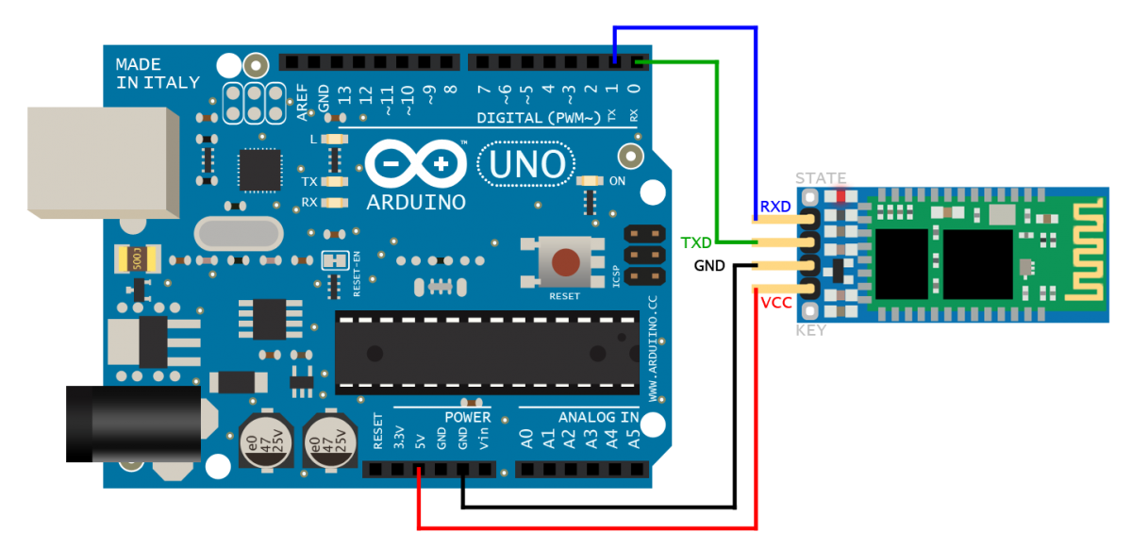
Front side
Back side

Slide 11


Slide 12
arduino Project
질의응답
감사합니다.

